Slide 1
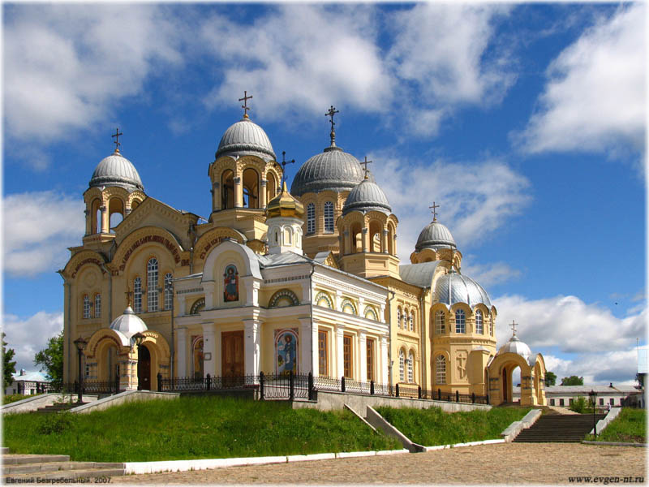
Верхотурский Николаевский монастырь

Slide 2
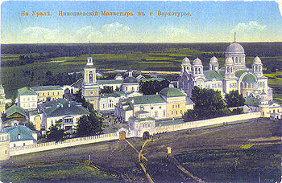
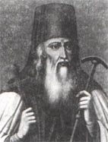
Николаевский мужской монастырь находится на краю города на довольно возвышенном месте в устье речек Свияги и Калачика
Основание монастыря относится к 1604 году. Основателем его был инок Иона. В 1604 г. он испросил позволение у царя Бориса Годунова на построение храма во имя Св. Николая Чудотворца с приделом во имя Св. Бориса и Глеба.

Slide 3
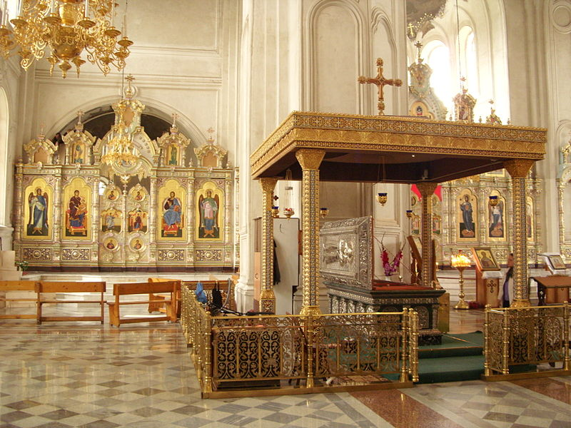
Поворотным событием в жизни обители стало обретение мощей Св. Симеона чудотворца. 12 сентября 1704 г. они были перенесены в монастырскую деревянную церковь во имя Покрова пресвятой Богородицы. С этого времени ежегодно 12 сентября в монастыре стало совершаться праздничное богослужение в его память. С начала 18 в. верхотурские монахи вели записи о чудесах Симеона, собирали свидетельства очевидцев.

Slide 4
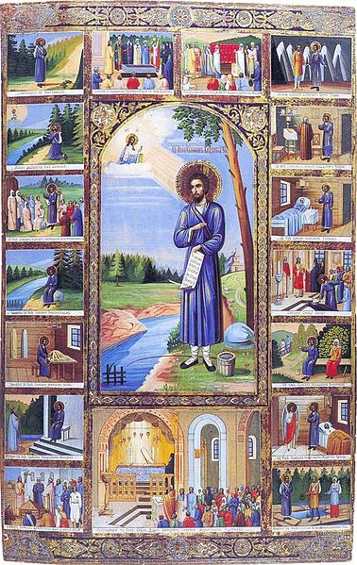
Праведный Симеон Верхотурский родился в начале XVII века в европейской части России в семье благочестивых дворян. Повинуясь Божественному водительству, он оставил почести и земное богатство и удалился за Урал.
С благовестием о Триедином Боге, о вечной жизни в Царстве Небесном праведный Симеон ходил по окрестным селениям. Он не чуждался и иноверцев вогулов, коренных жителей этого края, которые полюбили святого за его чистое житие. С помощью благодати Божией праведный Симеон пробудил в сердцах вогулов стремление к доброде-тельной жизни.

Slide 5
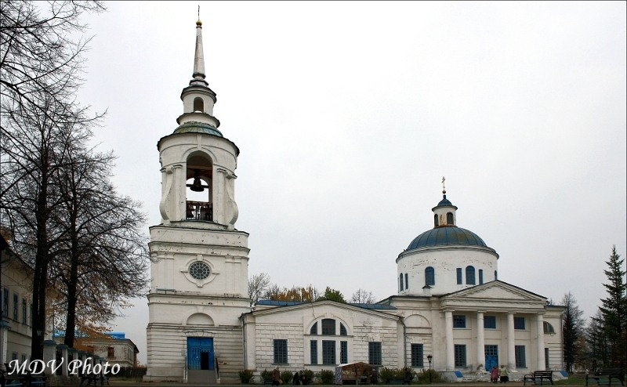
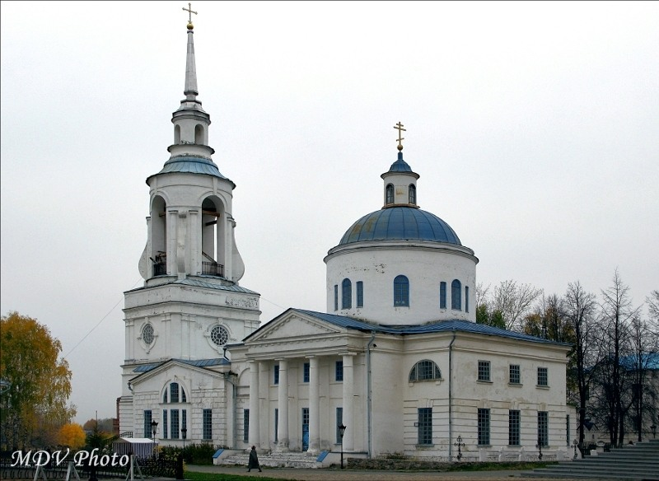
От Никольской церкви в недальнем расстоянии к северу находится каменная Преображенская церковь. Николаевский храм в виду увеличения братии и приходящих богомольцев оказался маловместительным. В силу этого было принято решение о строительстве 2-ого каменного храма.

Slide 6
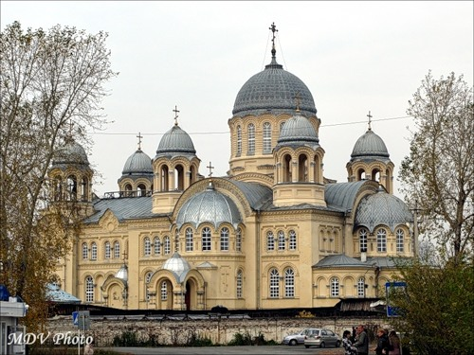
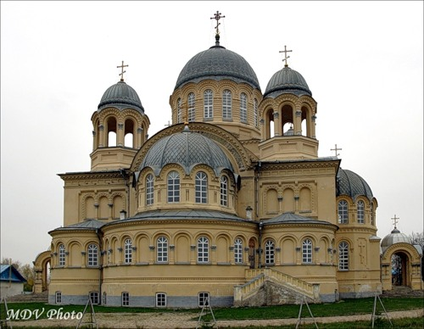
Крестовоздвиженский собор Николаевского мужского монастыря, каменный, трехпрестольный. Заложен 12 сентября 1905 г.
Только Исаакиевский собор в Санкт-Петербурге больше по размерам. Он одновременно вмещает 14 тысяч молящихся, а Верхотурский, равно как храм Христа Спасителя в Москве - 10 тысяч. Интересна история его создания. Строился он восемь лет и был освящен в 1913 году в честь празднования 300-летия дома Романовых. Любопытно, что для разрешения строительства, утверждения проекта и сметы отец Ксенофонт, тогда еще казначей монастыря, лично ездил к царю Николаю II.
Ждали Николая II на торжество с семьей, но они не смогли приехать. Была здесь сестра императора Елизавета Федоровна.

Slide 7
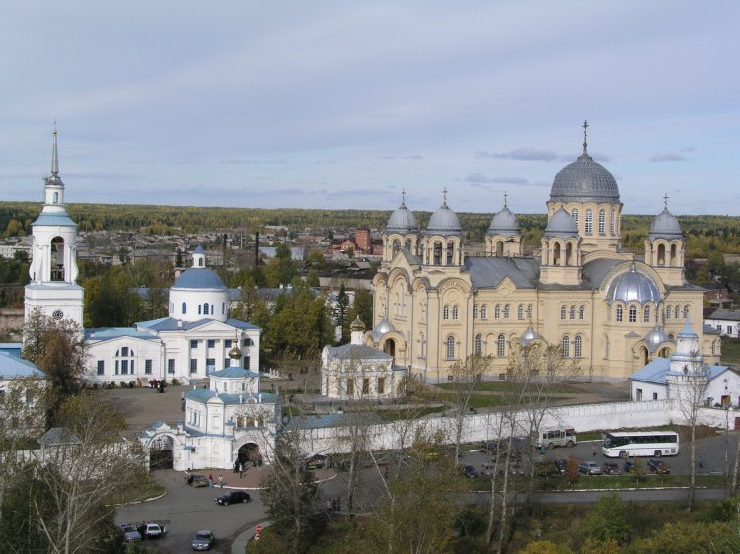

Slide 8
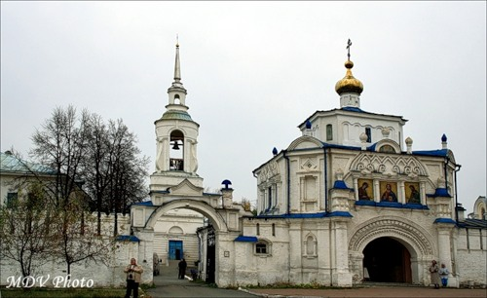
Симеоно-Аннинская надвратная церковь Николаевского мужского монастыря, каменная, однопрестольная. Церковь построена в 1855-1859 годах на месте пришедших в негодность Святых Ворот. В архитектурном плане церковь сочетает в себе элементы классицизма и зарождающегося псевдо-русского стиля.

Slide 9
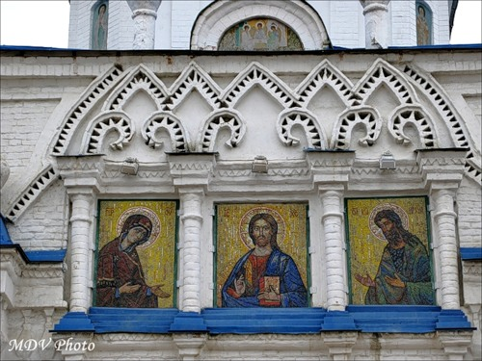
Над аркой входа

Slide 10
После бурных событий 1917 –1920 годов новая власть начала борьбу с церковью. Монастыри были объявлены оплотами реакции и чуждой идеологии, началось их закрытие, разграбление святынь, аресты духовенства. В храмах устраивались склады, клубы, музеи, заводские цеха и даже колонии для преступников. Такая же учесть постигла и Верхотурский Николаевский монастырь.
В годы советской власти в монастыре размещалась колония для несовершеннолетних преступников. В 1990 г. Верхотурский Николаевский монастырь был возрожден к духовной жизни.

Slide 11
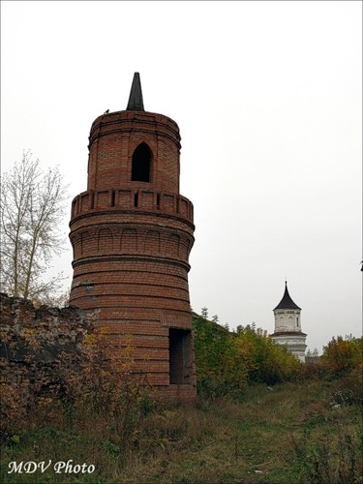
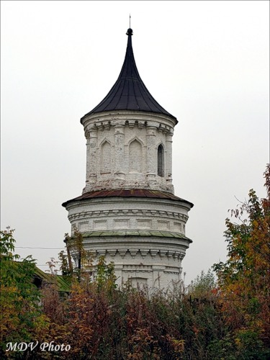
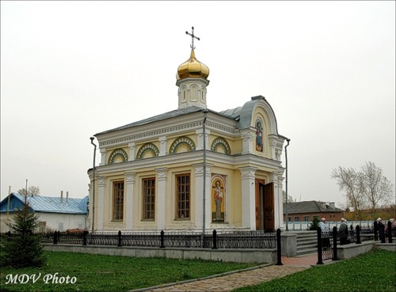

Slide 12
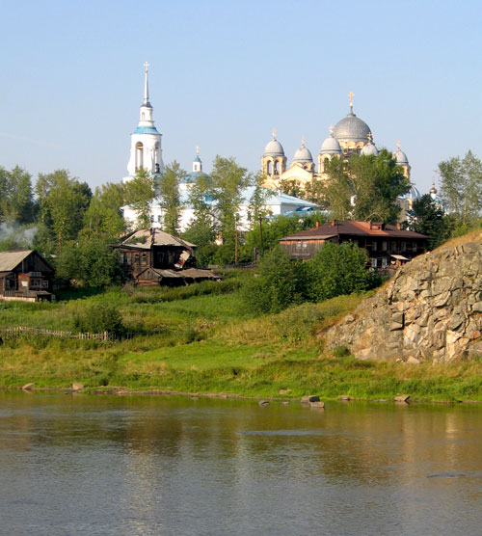
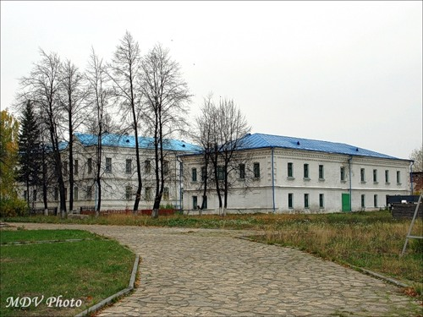
Сегодня в монастыре проживает более 20 монахов (для сравнения до 1917 г. – 32 монаха, 18 послушников, 123 – проживающих по паспортам, 15 малолетних и певцов, всего 188 человек).

Slide 13
